Slide 1
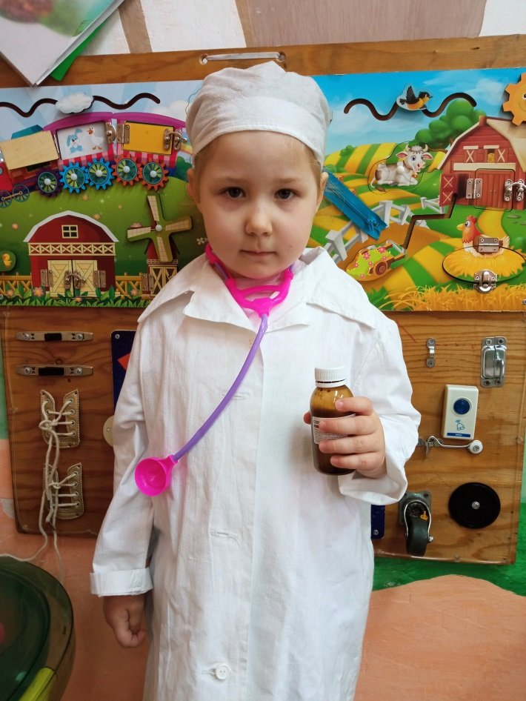
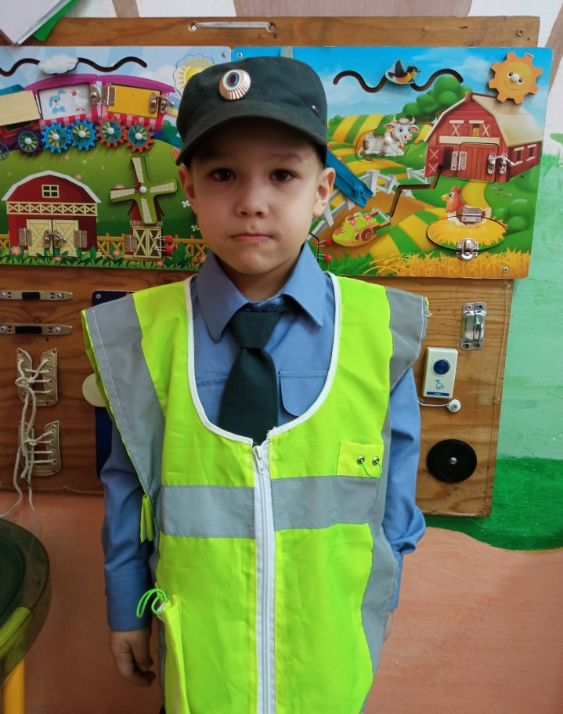
«Взаимодействие участников образовательных отношений при ознакомлении дошкольников с миром профессий»
Презентацию подготовили:
Паршева Л.А.
Колмагорова Е.Н.

Slide 2
Проблема
Проблема формирования представлений дошкольников о мире труда и профессий недостаточно разработана в педагогике.
Большинство детей имеют недостаточно знаний и представлений о профессиях, их особенностях. У детей наблюдается низкий словарный запас по этой теме.
Поэтому мы разработали проект « Увлекательный мир профессий» с участием дошкольного персонала и родителей, чтобы наглядно показать детям мир профессий.

Slide 3
Воспитанники познакомились с профессией «Кастелянша», Светлана Михайловна провела экскурсию по костюмерной, показала где хранятся костюмы детского сада и многое другое.

Slide 4
Следующая профессия с которой познакомились воспитанники
«Машинист по стирке белья». Ребята наглядно посмотрели где стирается постельное белье и все остальное. Увидели большие стиральные машины для стирки, побывали в комнате где гладят все белье.

Slide 5
Любовь Александровна провела экскурсию по кухне, показала воспитанникам где готовится вся еда. Показала меню по которому готовит детский сад. Также было очень интересно посмотреть воспитанникам большие раковины где моется вся посуда после приготовления пищи.

Slide 6
В небе звёздочка искрится, спит клубком усатый кот, только повару не спится- повар затемно встает. Екатерина Борисовна нам рассказала кто такой повар, что это специалист в чьи обязанности входит приготовление пищи. Помимо самого приготовления , повар отвечает за подготовку продуктов. Ребята узнали также какие должны быть личные качества повара: хорошее вкусовое и цветовое восприятие, фантазия, изысканный вкус, способность воспринимать несколько блюд сразу. Воспитанники вместе с Екатериной Борисовной поучаствовали в игровой форме в приготовлении компота и супа. Всем понравился данный процесс, все остались довольны.

Slide 9
Следующая профессия с которой познакомились воспитанники «Врач».
Для ознакомления с профессией мы пригласили родительницу нашей группы мед. Сестру Марию Анатольевну. Она очень много рассказала о профессии врача, чем занимается, где работает, какая спец. Одежда, приборы и многое другое. Вообще ребята остались довольны наглядным показом профессии «Врача».

Slide 11
«Строитель одна из немало важных профессий, с которой познакомились воспитанники. К ним в гости пришел настоящий строитель Илья Сергеевич и рассказал о этой профессии. О том какие инструменты и машины используются в работе строителя, о некоторых профессиональных качествах этой профессии, и о том чем опасна эта профессия. Также наглядно посмотрели, как выглядит спец. Одежда.

Slide 12
Воспитанники старшей группы представили, что они строители и построили дом.

Slide 14
Следующая профессия «Парикмахер». Воспитанники узнали чем занимается парикмахер, и что это очень творческая личность, которая делает нам разные стрижки, окраску, химическую завивку и укладку. Познакомились с инструментами парикмахера, также узнали о том что он бывает не один( что есть детский, мужской, женский, универсал). Ребята узнали, что это нужная профессия и очень интересная.

Slide 15
В магазине возле кассы, Продавец встречает нас: то пакетами шуршит, то бумагой шелестит. Для ознакомления с этой профессией мы пригласили Александру Олеговну. Она рассказала о профессии продавца очень много интересного. Чем занимается, какие обязанности выполняет, познакомила с категориями в магазине, какие отделы бывают, какие весы. Также ребята узнали кто такой менеджер и директор в магазине и какие функции они выполняют.

Slide 18
Сюжетно ролевые игры
Сюжетно-ролевая игра «Магазин»

Slide 19
Сюжетно-ролевая игра «Парикмахерская»

Slide 20
Сюжетно-ролевая игра «Больница»

Slide 21
Участие родителей в проекте пошив костюмов по профессиям
Костюм Пожарника

Slide 22
Костюмы Официанта
Костюм Доктора

Slide 23
Костюм Шахтёра
Костюм Стюардессы

Slide 24
Куклы по профессиям

Slide 25
Лепбук с играми по профессиям

